Slide 1
Modelo E/R Extendido
Unidad 4

Slide 2
Concepto
Los conceptos básicos de E-R pueden modelar la mayoría de las características de las bases de datos.
Ej.: El modelo Entidad-Relación básico es adecuado para bases de datos de carácter administrativo, pero se queda pequeño en base de datos usadas en diseño asistido por ordenador, fabricación asistida por ordenador, multimedia, sistemas de información geográfica, ingeniería del software asistida por ordenador, etc.

Slide 3
Características
Es un modelo de lenguaje para anotación de la estructura y funcionalidad de bases de datos, aplicaciones y sistemas de información.
Incluye todos los conceptos del modelo Entidad-Relación, pero agregando nuevas funciones y extensiones soportadas por los siguientes objetos:
Especialización/Generalización
Herencia
Agregación

Slide 4
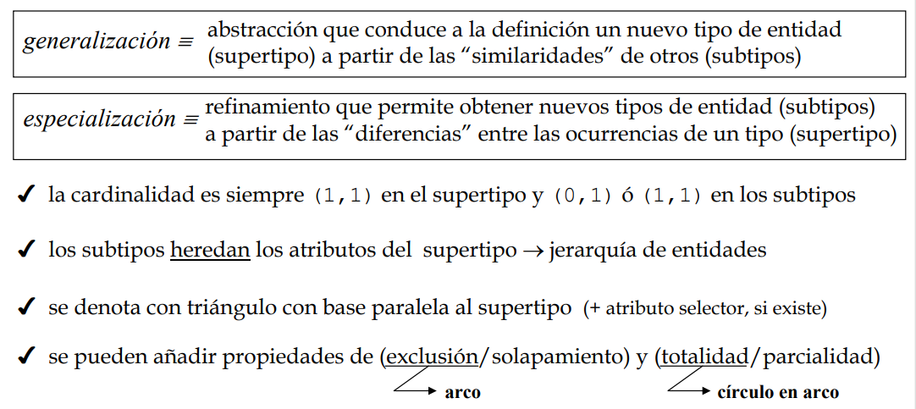
Generalización y especialización

Slide 5
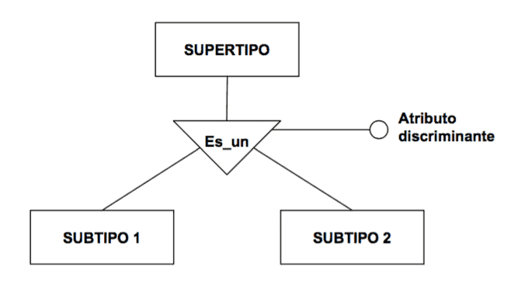
Ejemplo
Todas las propiedades de la entidad genérica E son heredadas por las subentidades. Además, cada subentidad tendrá sus propios atributos independientes de la generalización.
Las subentidades son especializaciones de la entidad general

Slide 6
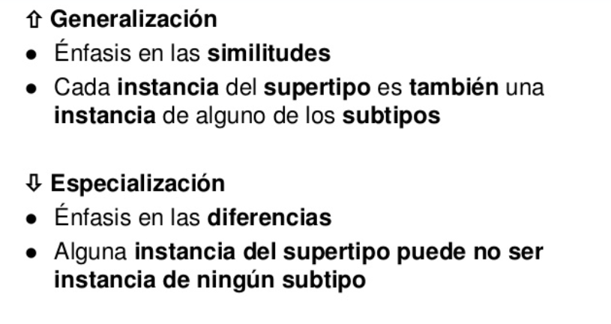
Generalización y especialización

Slide 7
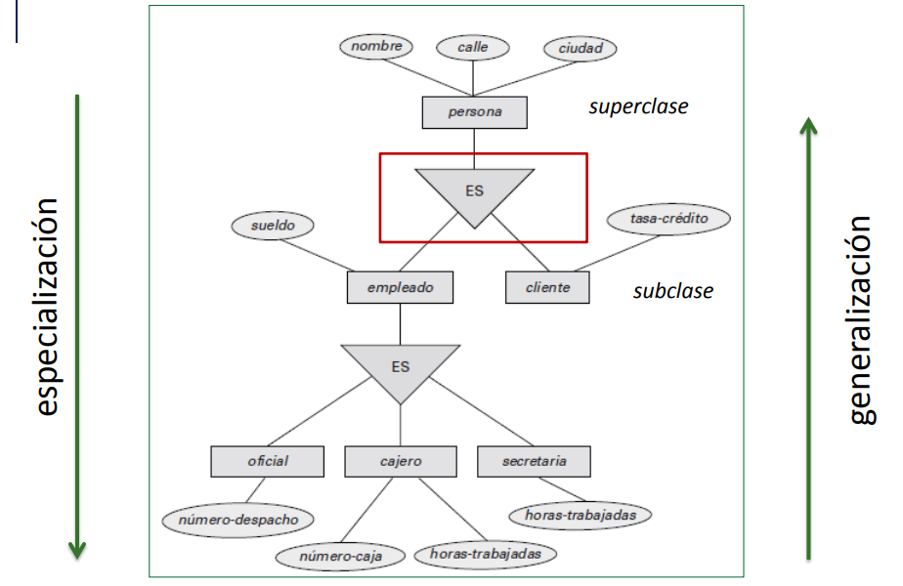

Slide 8
Generalización
Es una relación contenida que existe entre el conjunto de nivel más alto (superclase) y uno o más conjuntos de entidades de nivel más bajo (subclase).
La generalización permite que las entidades de nivel más bajo hereden los atributos de la entidad generalizadora de más alto nivel.
La entidad contenida en la subclase es la misma que la contenida en la superclase, aunque tiene un papel distinto.

Slide 9
Generalización
La Generalización trata de eliminar la redundancia (repetición) de atributos, al englobar los atributos semejantes.
Para la representación de este tipo de interrelación, utilizamos un triángulo invertido, con la base paralela al rectángulo que representa el supertipo (Generalización) y conectado a éste y a los subtipos (Especialización).
Las cardinalidades son siempre (1,1) en la superclase y (0,1) en la subclase.
Podemos identificar una generalización cuando las superclases y subclases tienen sus propias claves.

Slide 10
Ejercicio 1
Crea un diagrama con las entidades Tienda y Artículo
Tienda: nombre, idTienda
Artículo: idArt, precio
Los Artículos se subdividen en Discos, Libros y Merchandising.
Discos : idDisco y titulo.
Merchandising: tipo e idMerchand.
Libro: id_libro, titulo
1 tienda puede tener 1 o varios artículos, y 1 artículo puede no estar en ninguna tienda y como máximo en 1 única tienda.

Slide 11
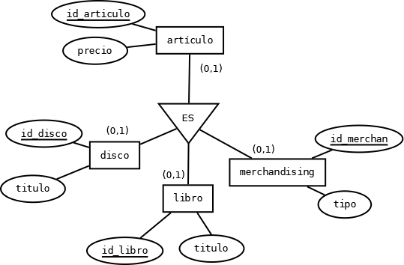
Ejercicio 1

Slide 12
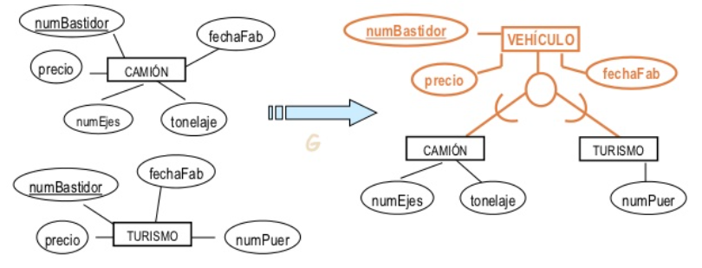
Generalización
Suprimir diferencias entre varios tipos de entidades: identificar atributos y relaciones comunes, y formar un supertipo que los incluya.

Slide 13
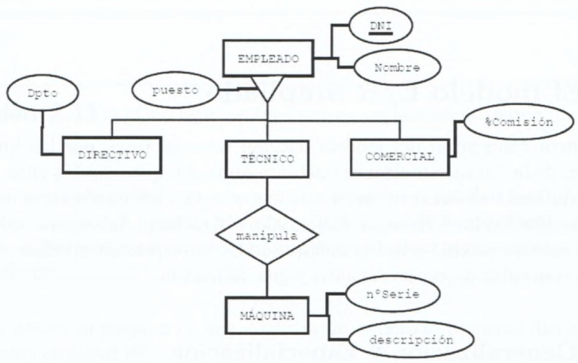
Ejemplo
En la siguiente figura Empleado es la superclase y los directivos, comerciales y técnicos son subclases.
En la relación se adjunta un atributo que indica cómo debe interpretarse la relación de la superclase con la subclase.

Slide 14
Ejemplo
La generalización Empleado que puede ser un directivo, un técnico o un comercial.
Cada subentidad tiene sus propios atributos y relaciones, pero todas heredan los atributos nombre y DNI de la entidad padre (Empleado).

Slide 15
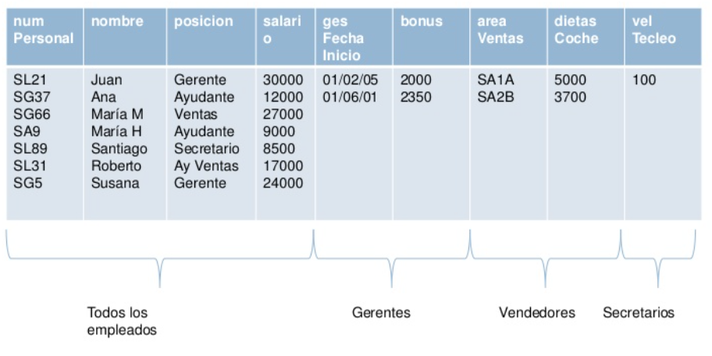
Ejemplo

Slide 16
Especialización
Es el proceso por el que se definen las diferentes subclases de una superclase se conoce como especialización.
Es la operación inversa a la generalización.
Ocurre cuando partimos de una entidad que podemos dividir en subentidades para detallar atributos que varían en las mismas.
Comparten clave con la superentidad y los atributos de la superclase se heredan en las subclases.

Slide 17
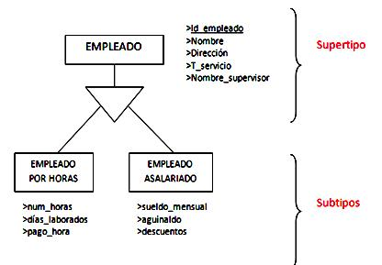
Ejemplo (I)
La entidad empleado tiene varios atributos como nombre, dirección, teléfono, fecha de nacimiento, tiempo de servicio, etc. Pero un empleado tiene la característica de que puede ser contratado por horas o permanente. Si es por horas, necesitaremos conocer cuántas horas trabajó en el mes y el precio de la hora para calcular su salario mensual. En cambio si es asalariado, ya tiene un salario mensual fijo.

Slide 18
Ejemplo (I)
En este ejemplo, los subtipos Empleado por horas y Empleado Asalariado corresponden a la especialización. En especialización, los subtipos heredan los atributos y las interrelaciones de su supertipo. La clave la tiene la superentidad. Empleado por horas y empleado asalariado heredan los atributos de la superentidad. El resto son atributos propios solo de cada entidad. Podemos tener varias especializaciones de una misma entidad basándonos en distintos criterios. Por ejemplo, otra especialización de EMPLEADO podría dar lugar a las subclases Secretaria, Ingeniero, Técnico.

Slide 19
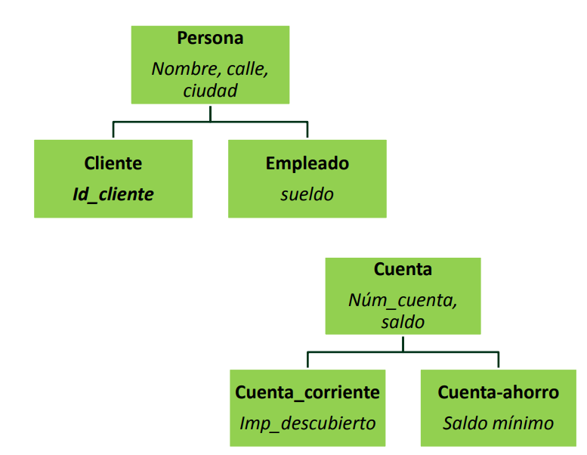
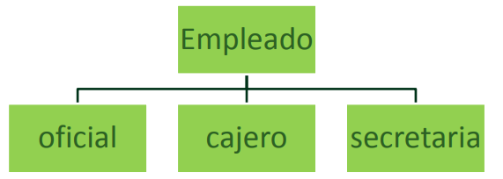
Ejemplo (II)

Slide 20
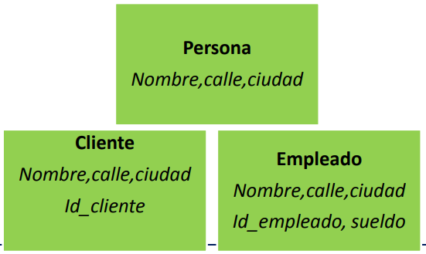
Herencia de atributos
Los atributos de los conjuntos de entidades de nivel más alto son heredados por los conjuntos de entidades de nivel más bajo.
Un subtipo puede tener atributos propios (específicos) y participar en relaciones por separado.
Un subtipo hereda todos los atributos del supertipo, y toda relación en la que participa en supertipo.
Ejemplo:
Cliente y empleado heredan
los atributos de persona

Slide 21
Ejercicio 2
Crea un diagrama con las entidades Curso y Persona.
Curso: nombre, idCurso, horas
Persona: idPersona, nombre completo (nombre y apellidos)
Las personas se subdividen en Alumnos y profesores.
Profesor: nombre.
Alumno: nombre.
1 curso puede tener 1 o varias personas, y 1 persona puede estar en 1 o varios cursos.

Slide 22
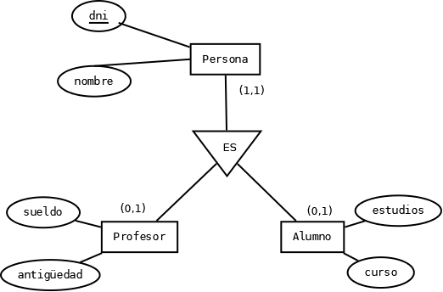
Ejercicio 2

Slide 23
Ejercicio 3
Crea un diagrama con las entidades Escuela y Persona.
Escuela: nombre, idEscuela
Persona: dni, nombre, Dirección (Población, CP)
Las personas se subdividen en Director, Docente, Administrativo.
Docente: materia.
Administrativo: grupo.
Director: grado
1 escuela puede tener 1 o varias personas, y 1 persona puede estar en 1 o varias escuelas.

Slide 24
Ejercicio 4
2. Crea un diagrama con las entidades Hospital, Planta y Empleado.
Hospital: nombre, idHospital, Dirección (Población, CP)
Planta: numero, idPlanta, idHospital
Empleado: idEmpleado, nombre, NIF, idPlanta
Los empleados se subdividen en Auxiliar, Enfermero, Médico.
Médico: interino.
Enfermero: uci
Auxiliar: tipo
1 hospital puede tener 1 o varios empleados, y 1 empleado puede estar en 1 o varios hospitales.
1 hospital puede tener 1 o varias plantas, y 1 planta solo puede estar en 1 hospital.
1 planta puede tener 1 o varios empleados, y 1 empleado solo puede trabajar en una planta.

Slide 25
Ejercicio 5
Una empresa está dividida en varios departamentos de los que se conoce su nombre que los identifica y número de interno. De los funcionarios se conoce su número, nombre, dirección y departamento en el que trabaja. Si el funcionario es chofer, se conoce su número de libreta y número de accidentes que tuvo. Si es administrativo, los idiomas que habla. Si es técnico, las especialidades en las que puede trabajar.
La empresa tiene un conjunto de coches (conducidos por chóferes) de los que se conoce matrícula y marca. A cualquier chofer se le puede asignar cualquier coche. Se registra la fecha en que cada chofer manejó cada coche. Un Chofer conduce un coche por día y no siempre el mismo.
Además la empresa lleva adelante un conjunto de proyectos
(identificados por un número) en los que trabajan los empleados
técnicos. Estos proyectos tienen un nombre, fecha de comienzo y de
finalización. Un técnico puede trabajar en varios proyectos y viceversa.

Slide 26
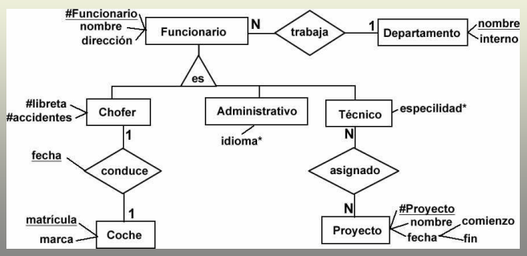
Ejercicio 5

Slide 27
Ejercicio Olimpíadas
Las sedes olímpicas se dividen en complejos deportivos. Los complejos deportivos se subdividen en aquellos en los que se desarrolla un único deporte y en los polideportivos. Los complejos polideportivos tienen áreas designadas para cada deporte con un indicador de localización (ejemplo: centro, esquinaNE, etc.). Un complejo tiene una localización, un jefe de organización individual y un área total ocupada. Los dos tipos de complejos (deporte único y polideportivo) tendrán diferentes tipos de información. Para cada tipo de sede, se conservará el número de complejos junto con su presupuesto aproximado. Cada complejo celebra una serie de eventos (ejemplo: la pista del estadio puede celebrar muchas carreras distintas.). Para cada evento está prevista una fecha, duración, número de participantes, número de comisarios. Una lista de todos los comisarios se conservará junto con la lista de los eventos en los que esté involucrado cada comisario ya sea cumpliendo la tarea de juez u observador. Tanto para cada evento como para el mantenimiento se necesitará cierto equipamiento (ejemplo: arcos, pértigas, barras paralelas, etc)

Slide 28
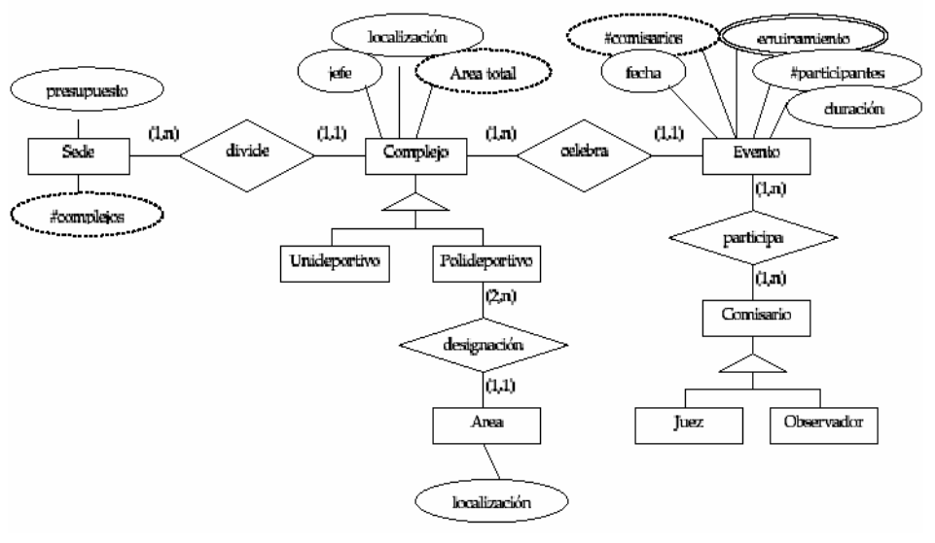
Ejercicio Olimpíadas

Slide 29
Tipos de relaciones Jerárquicas
La jerarquía es el proceso de subdividir una entidad en varias subentidades relacionándolas con la entidad a la que se refieren. Puede haber dos tipos:
Total
Parcial
Y los dos tipos de subentidades que puede haber, se dividen en dos también:
Exclusiva
Solapada/Inclusiva

Slide 30
Tipos de relaciones Jerárquicas
Según el máximo número de ocurrencias de una subentidad que se corresponden con una ocurrencia de la superentidad.
Exclusiva: el supertipo se corresponde como máximo con uno de los subtipos. Se representa con una línea curva que “envuelve” a la relación.
Inclusiva o solapada: el supertipo se puede corresponder a la vez con dos o más subtipos.

Slide 31
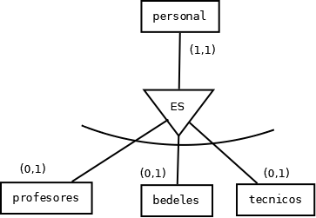
Jerarquía exclusiva
Ocurre cuando un registro de la superentidad está relacionado de forma exclusiva con las subentidades, es decir, un personal sólo puede ser profesor, bedel o técnico, no puede ser dos cosas a la vez, solamente una. Se representan con arco por debajo del triángulo invertido.

Slide 32
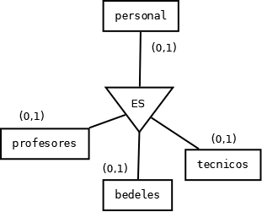
Jerarquía solapada/inclusiva
Esto pasa cuando un registro del supertipo puede estar relacionado con más de un registro de los subtipos, es decir, un personal puede ser profesor y técnico a la vez. Como es normal esto pasa en relaciones que no son exclusivas y son totales, ya que obligamos a que esté relacionada con alguna de ellas.

Slide 33
Tipos de relaciones Jerárquicas
Según si una ocurrencia de la superentidad se corresponde o no con alguna ocurrencia de las subentidades:
Total: toda ocurrencia del supertipo se corresponde con alguna ocurrencia (al menos) del subtipo. Se representa con un círculo sobre la relación.
Parcial: no toda ocurrencia del supertipo se corresponde con algún subtipo.

Slide 34
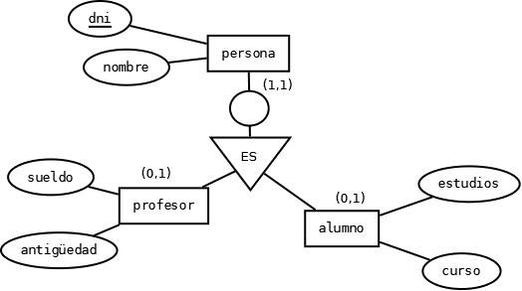
Jerarquía total
Ocurre cuando no existen registros del supertipo que no estén relacionados con el subtipo, es decir, usando el ejemplo anterior no pueden existir personas que no sean ni profesor ni alumnos, siempre tiene que estar relacionados con alguno de ellos. Se representa con la cardinalidad mínima a uno en la superentidad y con un círculo en la línea donde une el supertipo con la relación.

Slide 35
Jerarquía parcial
Esto pasa cuando registros del supertipo no están relacionados con ninguno de los subtipos.
A la hora de interpretar esto lo que quiere decir es que puede haber personal que no sea ni profesor, ni bedel, ni técnico. Se representan con cardinalidad mínima a 0 en la superentidad.

Slide 36
En resumen...
La generalización puede ser:
Total: cuando todas las ocurrencias del supertipo pertenecen a alguno de los subtipos. Por ejemplo: es total si todos los empleados del centro son o profesores o administrativos o de mantenimiento. Todos los tipos de empleado están incluidos en la clasificación.
Parcial: cuando puede haber ocurrencias en el supertipo que no pertenezcan a ninguno de los subtipos. Por ejemplo: si en nuestro centro existen empleados que no sean ni profesores, ni administrativos, ni de mantenimiento.
Exclusiva: cuando una ocurrencia del supertipo no puede estar a la vez incluida en más de un subtipo. Por ejemplo: que un profesor no puede ser a la vez administrativo o de mantenimiento y viceversa.
Solapada/Inclusiva: cuando una ocurrencia del supertipo puede estar a la vez en varios subtipos. Por ejemplo: si un empleado puede ser a la vez administrativo y de mantenimiento.

Slide 37
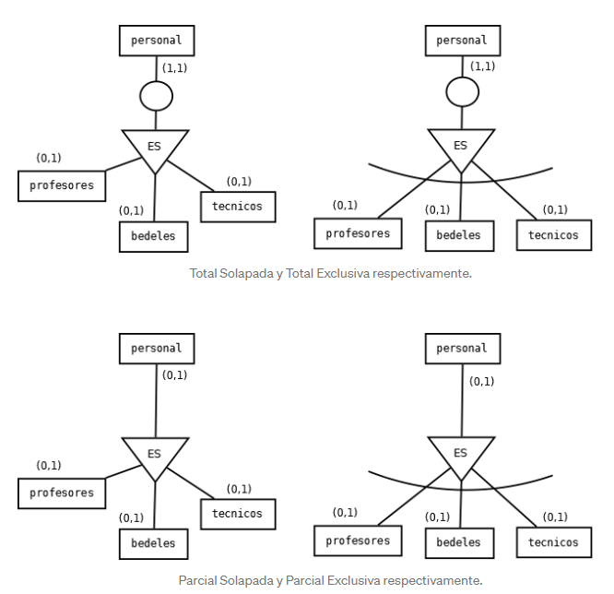
En resumen...
Como es natural si es parcial no puede ser total, si es solapada no puede ser exclusiva.
Otra cosa que podemos deducir es que la jerarquía total sólo pasa con las especializaciones y la parcial con las generalizaciones.

Slide 38
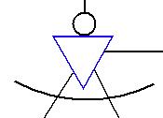
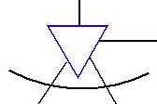

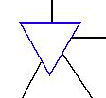
En resumen...
Especialización
Generalización
Jerarquía exclusiva y total Jerarquía exclusiva y parcial
Jerarquía inclusiva y total Jerarquía inclusiva y parcial

Slide 40
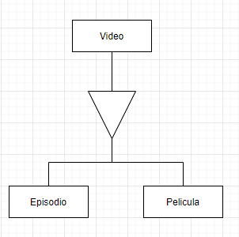
Ejercicio
Crear las siguientes jerarquías en draw.io:
Jerarquía exclusiva y total
Jerarquía exclusiva y parcial
Jerarquía inclusiva y total
Jerarquía inclusiva y parcial

Slide 41
Ejercicio
Un concesionario quiere informatizar la gestión de venta de vehículos. Los vehículos se clasifican obligatoriamente en camiones, turismos y motocicletas. De los vehículos queremos conocer el número de bastidor y el precio. De los camiones el número de ejes y el tonelaje. De los turismos el número de puertas y el número de plazas. Y de las motocicletas la cilindrada.
El concesionario puede vender uno o varios vehículos, mientras que un vehículo es vendido únicamente en un concesionario.
Del concesionario se quiere conocer el nombre, dirección (ciudad, provincia) y el cif.

